Slide 1
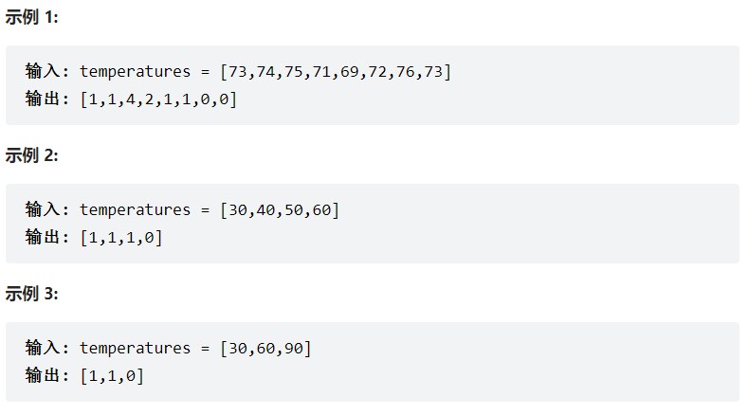
739.每日温度
根据每日温度列表，请重新生成一个列表，对应位置的输出是需要再等待多少天温度温度才会升高超过该日。如果都不超过，请在该位置用0表示

Slide 2
暴力法：双层循环遍历
i
j
temperatures：
73
74
75
71
69
72
76
73
0 1 2 3 4 5 6 7
输出answer：
0
0
0
0
0
0
0
0
0 1 2 3 4 5 6 7

Slide 3
单调栈
可以维护一个存储下标的单调栈，从栈底到栈顶的下标对应的温度列表中的温度依次递减。如果一个下标在单调栈里，则表示尚未找到下一次温度更高的下标。
72
5
69
temperatures：
73
74
75
71
69
72
76
73
4
0
1
2
3
4
5
6
7
71
3
75
输出answer：
1
0
0
0
0
0
0
0
2
73
74
0 1 2 3 4 5 6 7
单调栈
0
1

